Slide 1
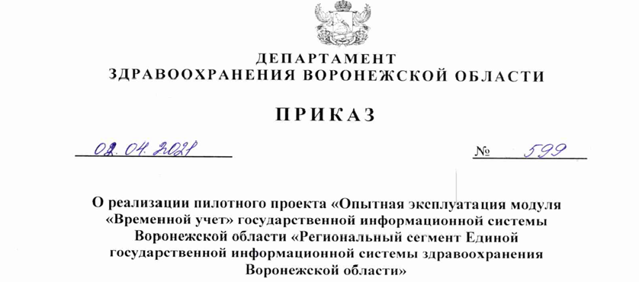
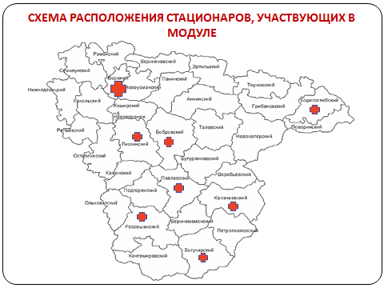
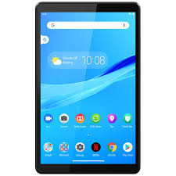
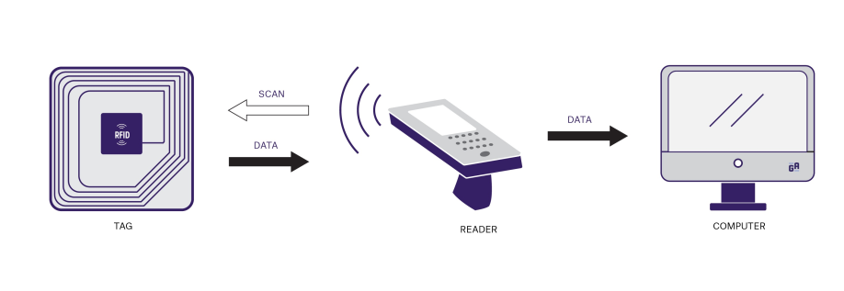
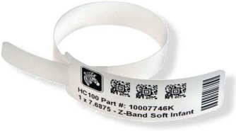

Организационно-техническое обеспечение Модуля «Временной учет»
Браслеты с QR-кодом и RFID-меткой
АРМ бригады
Сканер RFID-метки браслета, АРМ стационара
АСУ УССМП
Notes:
В апреле 2021 года Департаментом здравоохранения Воронежской области издан приказ о пилотном проекте Модуля «Временной учет». Выездные бригады СМП были обеспечены персональными АРМ и браслетами с QR-кодом и RFID-меткой для пациентов. В 14 стационарах, принимающих пациентов с ОКС, ОНМК и сочетанной травмой установлены сканеры RFID-меток браслетов и необходимое ПО на АРМ сотрудников.

Slide 2


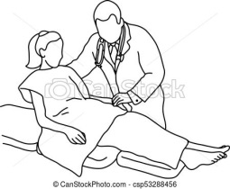
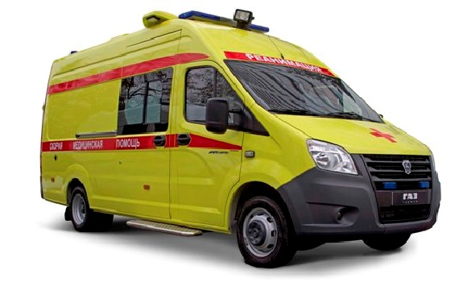







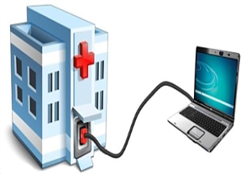
МОДУЛЬ «ВРЕМЕННОЙ УЧЕТ» НА ЭТАПЕ СМП
До 20 мин.
До 10 мин.
Пациент с ОКС, ОНМК, сочетанной травмой
Диспетчер
Браслет с QR-кодом
Бригада СМП
До 60 мин.
АСУ УССМП
Приемное отделение
АСУ УССМП
АРМ бригады
Отделения МО
Многопрофильная бригада ПО
АРМ принимающего
стационара
Notes:
При осуществлении вызова скорой медицинской помощи к пациентам с острым инфарктом миокарда, инсультом или сочетанной травмой бригада скорой медицинской помощи непосредственно с места вызова, с помощью персонального автоматизированного рабочего места и электронного браслета с QR-кодом через защищенный канал сети «Интернет» передаёт информацию о пациенте в стационар, в который будет производится медицинская эвакуация указанного пациента. Медицинский работник принимающего стационара заранее извещен о направлении пациента. В стационаре с помощью считывающих RFID- метки устройств также фиксируются временные интервалы от момента поступления пациента в приемное отделение до оказания ему необходимой медицинской помощи.

